Slide 1

다음 분기 게임 설계 기획안
AI_14_오동호

Slide 2






보완할 점?

Slide 3

















Slide 4
최소한의 투자로 최대한의 이익을 보는 것이 목적입니다.
고려 요소
선정 이유
분석·결정 방법
유행 장르가 시기별로 다릅니다.
연도별로 가장 매출량이 높은 장르를 탐색합니다.
콘솔과 같은 경우 버전에 따라 출시량이 다릅니다.
그 시기에 최대 매출을 내는 플랫폼을 탐색합니다.
(최신 버전)
지역마다 선호하는 게임 장르, 플랫폼이 다르므로 지역에 맞는 투자가 투자비용을 절감시킬 수 있습니다.
해당 조건에서 가장 매출량이 높은 지역을 탐색합니다.
같은 장르, 플랫폼, 지역이여도 운영방식에 따라 매출이 달라지기 때문입니다.
해당 조건에서 가장 매출이 높은 회사를 탐색합니다.

Slide 5
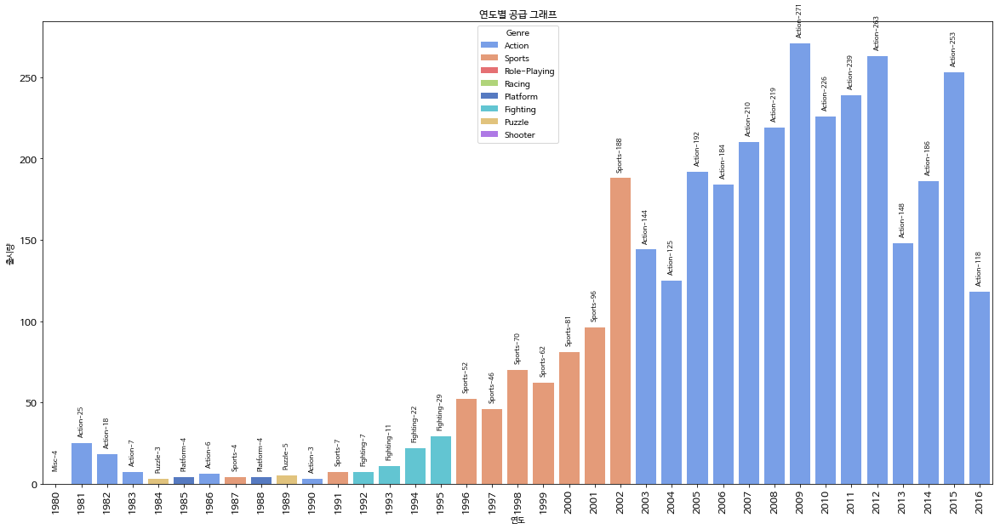
공급 측면에서 연도별로 유행하는 장르가 존재합니다.

Slide 6
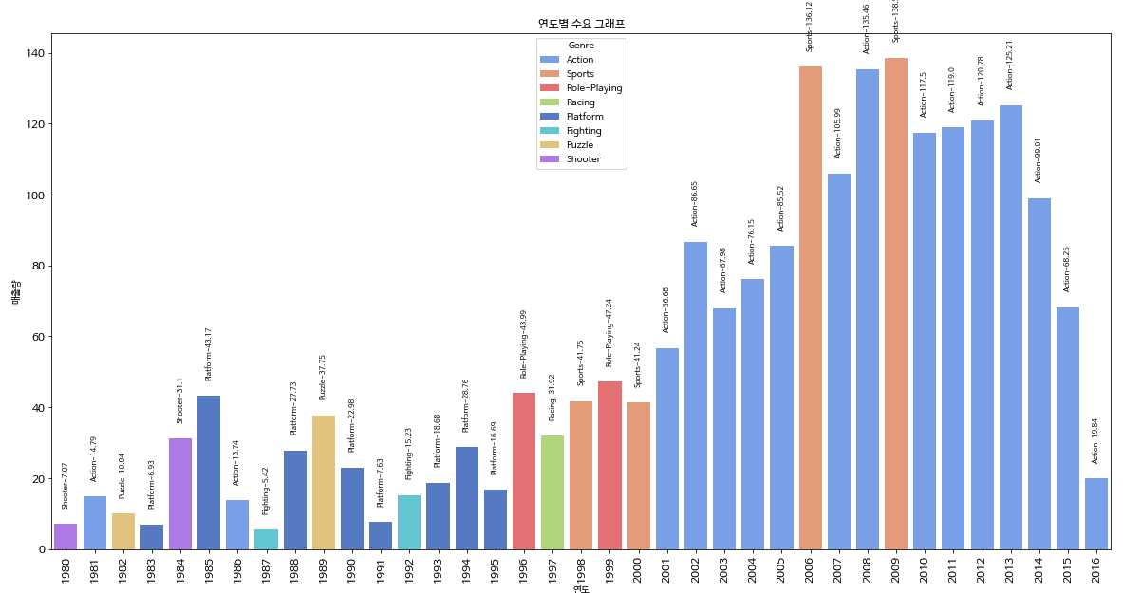
수요 측면에서 연도별로 유행하는 장르가 존재합니다.

Slide 7
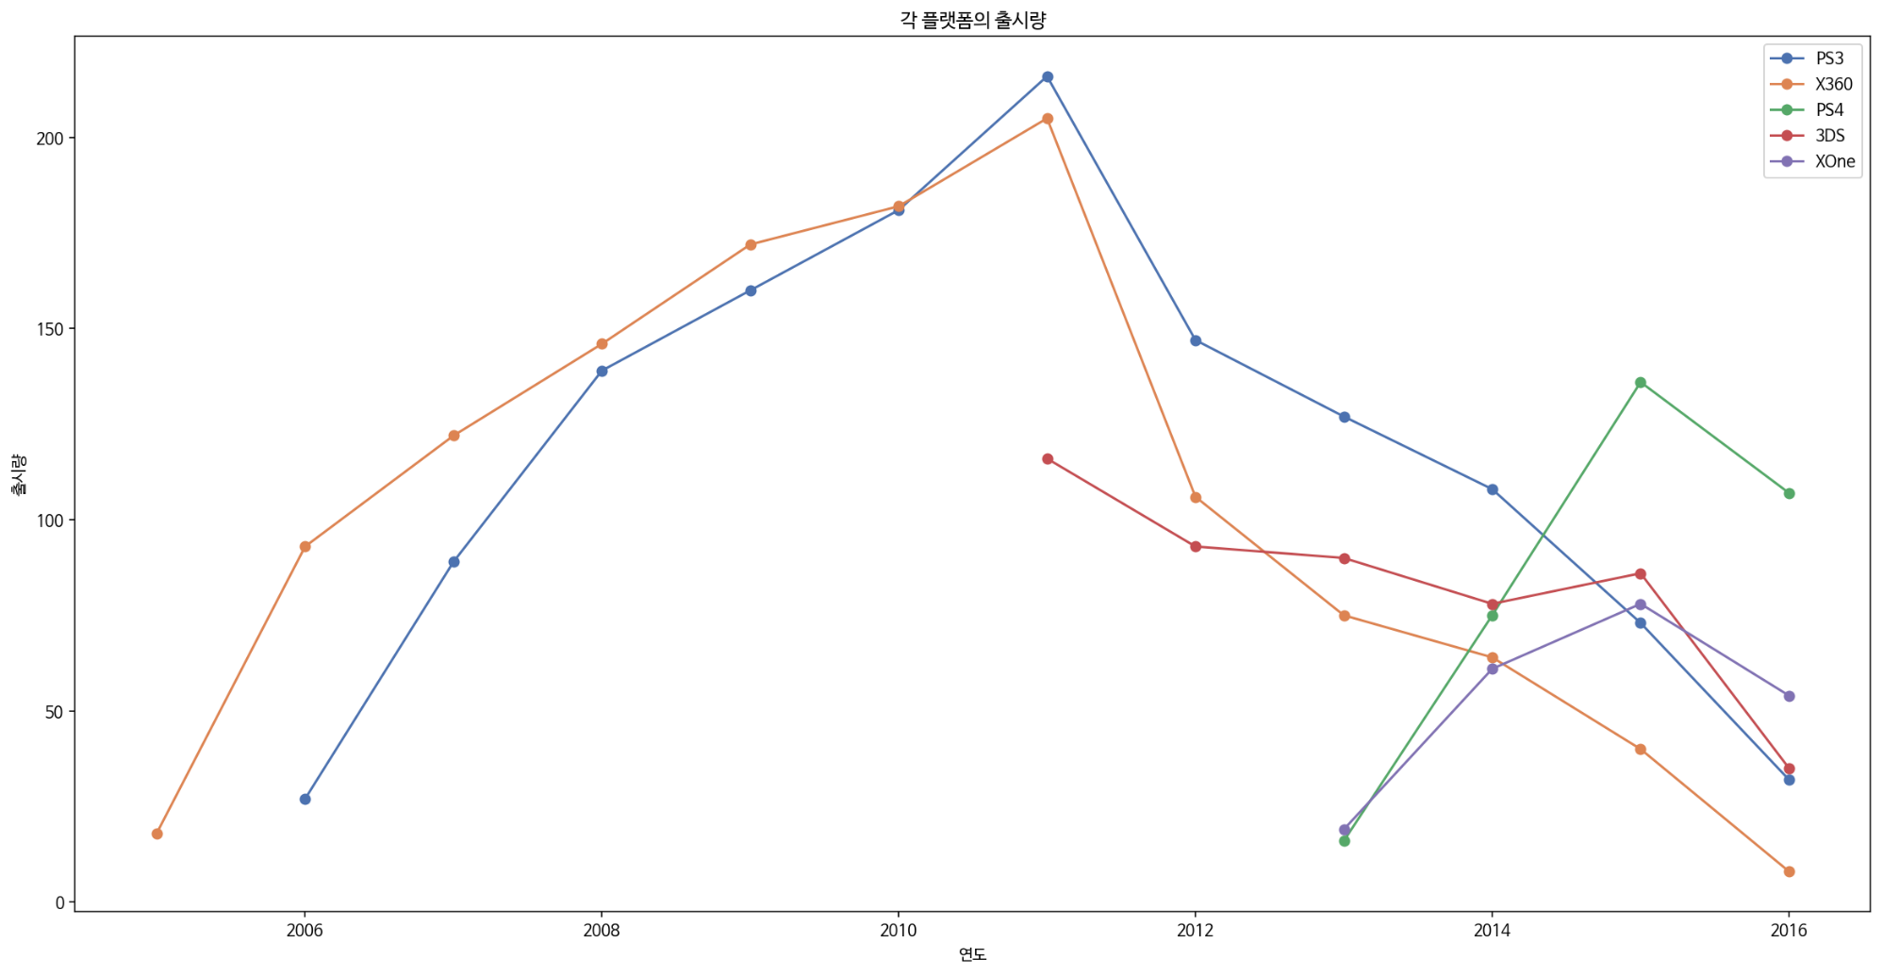
시기별로 유행하는 플랫폼이 다른 것을 알 수 있습니다.

Slide 8
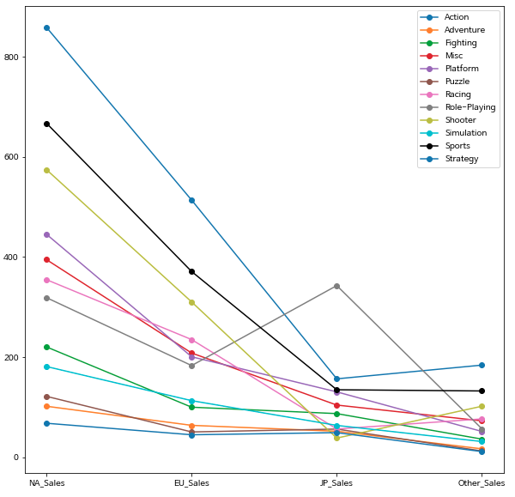
북미(NA), 유럽(EU), 그 외 국가들은 Action 게임 장르가 가장 매출이 많은 것을 알 수 있습니다.
일본(JP)의 경우만 Role-Playing 장르의 게임이 가장 매출이 많은 것을 알 수 있습니다.
지역에 따라 유행하는 게임 즉, 매출이 다른 것을 알 수 있습니다.

Slide 9
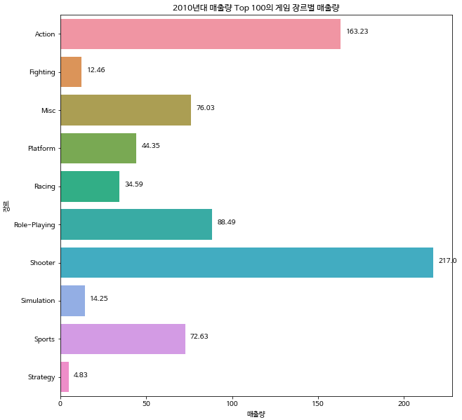
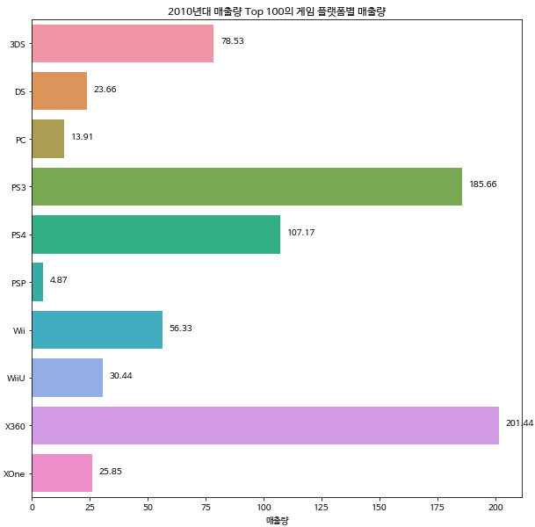
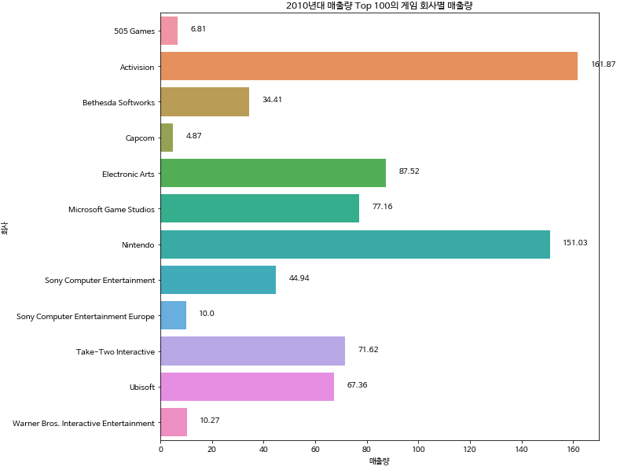
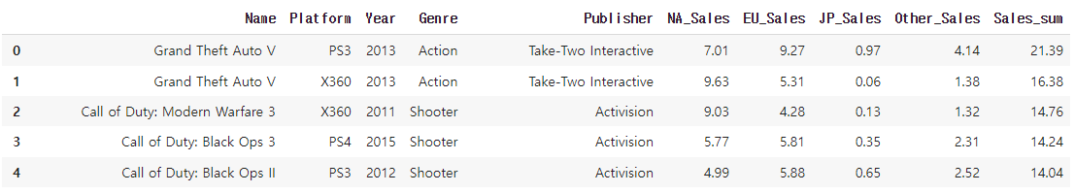
매출량 지표는 앞서 봤던 결과와는 차이가 있습니다.
이러한 이유는 큰 인기를 얻은 GTA 시리즈나, Call of Duty 시리즈와 같은 시리즈물 영향때문이었습니다.

Slide 10


Part_1
Part_2
Part_3
Part_4

Slide 11
공급 측면에서 가장 인기있는 장르는 Action 장르입니다.

Slide 12
수요 측면에서 가장 인기있는 장르는 Action 장르입니다.
그러므로, 우리가 설계할 게임은 Action 장르 게임입니다.

Slide 13
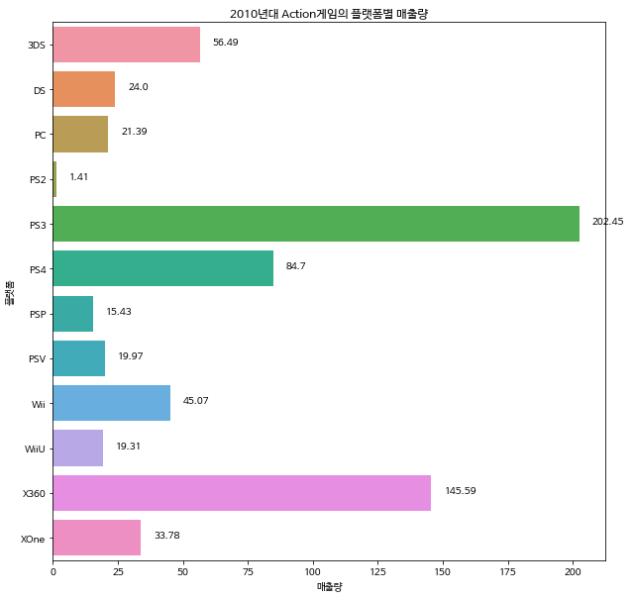

PS3은 PS4로, X360은 Xone으로 버전 업그레이드가 됐으므로
최신 플랫폼 중 가장 높은 비중을 차지하는 PS4를 선택합니다.

Slide 14
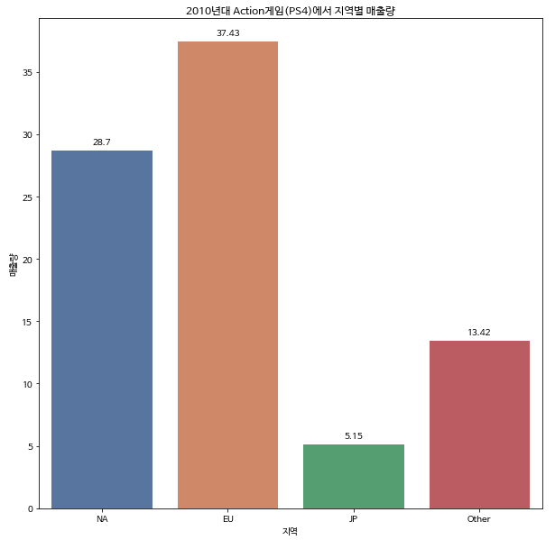
2010년대 PS4를 이용하는 Action게임 매출 비중이
EU가 가장 큰 것을 알 수 있습니다.
그러므로, EU지역을 대상으로 게임을 설계하는 것이 투자 효율이 좋을 것입니다.

Slide 15
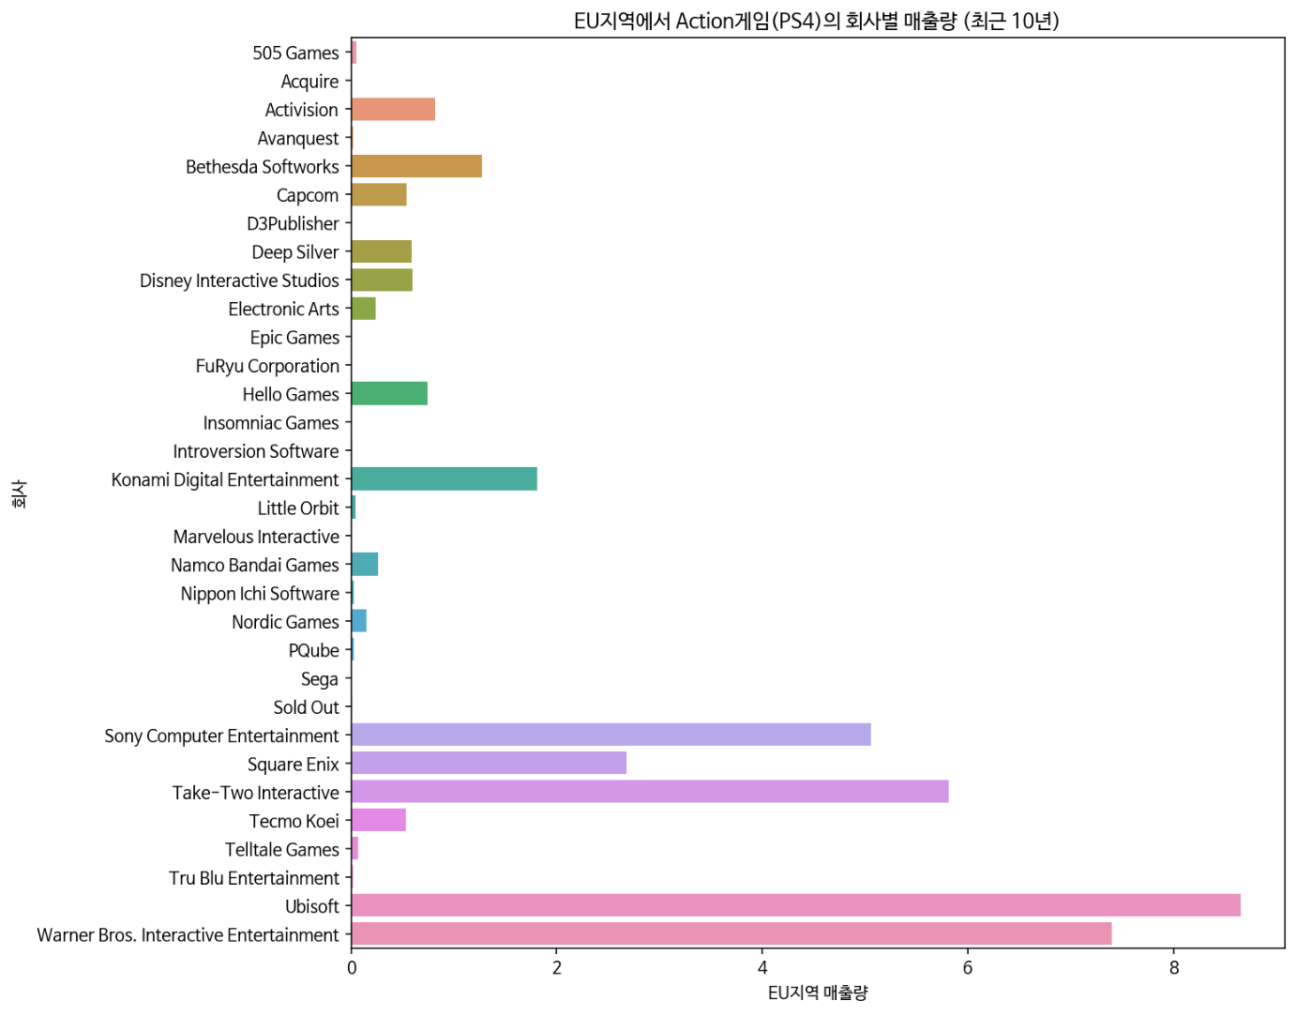
EU 지역, 2010년대 PS4를 이용하는 Action게임 매출 비중이 가장 큰 회사는
Ubisoft인 것을 알 수 있습니다.
그러므로, Ubisoft를 모티브하여 게임을 설계하는 것이 가장 투자 효율이 좋을 것입니다.

Slide 16

Summary
장르
플랫폼
지역
회사
Action 장르 게임을 설계합니다.
PS4 플랫폼 기반으로 설계합니다.
EU지역을 타겟으로 설계합니다.
Ubisoft 회사를 모티브로 설계합니다.

Slide 17
Thanks !
코드 : https://github.com/odongdog/Section-1-Project

